Slide 1
JIMMY
instant mobile messenger
“od seminarske naloge
do odprtokodnega projekta”
©2006 razvojna ekipa JimmyIM
Notes:
Theme created by
Sakari Koivunen and Henrik Omma
Released under the LGPL license.

Slide 2

JimmyIM – namen in cilji
seminarska naloga pri predmetu Računalniške komunikacije in mreže
IM je zanimiva tema, podprimo več protokolov!
med telefonom in strežniki naj se pretaka čim manjša količina podatkov
(=nizka cena)
teče naj na čim večjem številu mobilnih naprav
odprta koda

Slide 3
Kiberpipa: Kdo smo?
kolektiv s skupno nenatančno definirano idejo
filozofija proste informacije
nismo leglo "gikov"

Slide 4
Kiberpipa: Kaj počnemo?
pranje možganov
odpiranje oči okolici
niti ne toliko zgornje kot užitek v ustvarjanju

Slide 5
Kiberpipa: Projekti
veliko ljudi – veliko idej – veliko interesov
glavni projekti:
  izobraževalni program
  muzej
  Galerija 404
  zastonj internet
  video arhiv
  tesno sodelovanje z odprtokodnimi projekti vseh vrst
  in še in še

Slide 6
Kiberpipa: Projekti
ostali projekti:
  software
  hardware
  artistični projekti (Err0r)
  performansi

Slide 7
Kiberpipa: Kje?
V Kiberpipinih prostorih na Kersnikovi 6:
  glavni prostor
  kinodvorana
  učilnica
  PostLAB
  in še kje ...

Slide 8
Kiberpipa: Zakaj?
ker nam tako paše
ker lahko
ker imamo preveč časa in če ga ne bi tako, bi ga porabili objemavši pivo v naslonjaču
http://www.kiberpipa.org/

Slide 9
Kaj je instant messaging?
gre za (praviloma) tekstovno komunikacijo v realnem času preko interneta
najbolj razširjeni protokoli: MSN, Jabber, ICQ, Google talk, Yahoo!
omogoča hitro in poceni komunikacijo

Slide 10
Aplikacije za mobilne naprave
mobilnost postaja vse bolj ključnega pomena
aplikacije, ki smo jih navajeni na osebnih računalnikih, lahko uporabljamo kjer koli, kadar koli
aplikacije za mobilne naprave so v razcvetu

Slide 11
Kaj je J2ME?
Java Micro Edition!
programski jezik v katerem je napisan JimmyIM
okrnjena verzija Jave, namenjena mobilni platformi z manj resursi (mobilnim telefonom, dlančnikom, PocketPC ipd.)
J2ME uporablja pakete JAR
Java vs. J2ME
Delitev J2ME:
  CLDC: zbirka temeljnih javanskih razredov
  MIDP: zbirka razredov namenjenih izključno mobilnim napravam (grafika, zvok, brnjenje)
Uporabnost J2ME

Slide 12
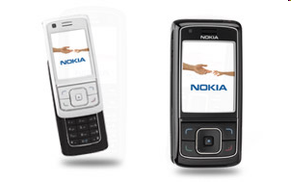
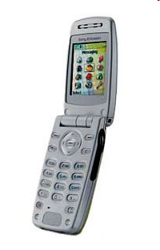
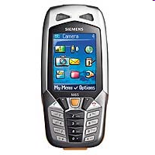
Primeri J2ME telefonov
Sony Ericcsson Z600
Nokia 6288:
CLDC 1.1.
MIDP 2.0.
Siemens x65
- CLDC 1.1.
- MIDP 2.0.

Slide 13
Kako smo se lotili dela
(in ga dejansko opravili!)
Želja po "lažji" oceni
Nočemo enoličnega guljenja knjige
"Tavelke" seminarske

Slide 14
Kako smo se lotili dela
(in ga dejansko opravili!)
Ideje na kup
Pogovor z asistentom
In rezultat je ...

Slide 15


Slide 16
Kako smo se lotili dela
(in ga dejansko opravili!)
  se umirimo
  globoko vdahnemo
  in ...

Slide 17
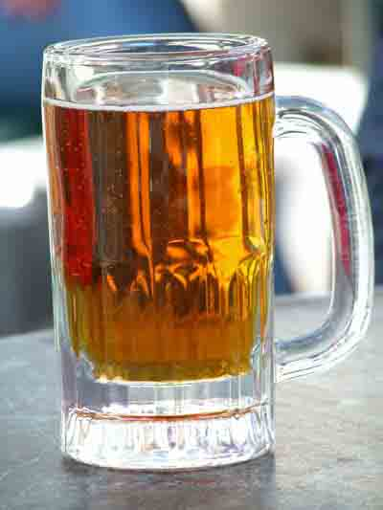

Slide 18
Kako smo se lotili dela
(in ga dejansko opravili!)
  s pivom se potolažimo
  čemur sledi ...

Slide 19
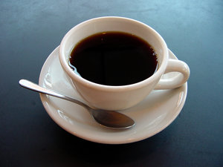

Slide 20

Kako smo se lotili dela
(in ga dejansko opravili!)
prvi cilji:
  postavitev projektne strani
  usposobitev Subversion-a
  mailing lista
  zbiranje dokumentacije
  iskanje sorodnih aplikacij
  imeti “odprto glavo” za ideje

Slide 21
Kako smo se lotili dela
(in ga dejansko opravili!)
drugi korak:
  raziskovanje tehnologij
  načrtovanje jedra aplikacije
  protokoli

Slide 22
Kako smo se lotili dela
(in ga dejansko opravili!)
razdeljevanje nalog
na tisoče vrstic jave
vmesne spremembe zasnove
delno delujoča kopica kode

Slide 23
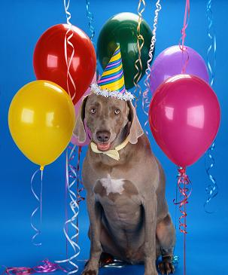

Slide 24
Kako smo se lotili dela
(in ga dejansko opravili!)
golazen
Pips
GOTO 1

Slide 25
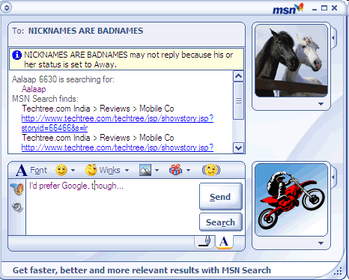
Protokol MSN
MSN Messenger

Slide 26
Protokol MSN
izredno priljubljen
Microsoft
zaprt protokol, ni uradne specifikacije
Kratek pregled sintakse protokola:
ukazi
Vaše sporočilo
Celotno sporočilo, ki potuje do strežnika
UKAZ trID podatki\n\r
VER 1 MSNP11 CVR0\r\n
...
LSG 20 Prijatelji 0\r\n
LSG 21 Družina 0\r\n
...
LST joze.novak@hotmail.com Joža 4\r\n
LST urska@hotmail.com Urska 4\r\n

Slide 27
Protokol MSN
Primer sporočila “Živjo! Kako si?”:
MSG 4 N 133\r\n
MIME-Version: 1.0\r\n
Content-Type: text/plain; charset=UTF-8\r\n
X-MMS-IM-Format: FN=Arial; EF=I; CO=0; CS=0; PF=22\r\n
\r\n
Živjo! Kako si?
Razvoj
13 verzij protokola do sedaj
Live Messenger
zaradi zaprtosti težaven za razvijalce (vse od verzije 9 naprej)

Slide 28

Protokol ICQ

Slide 29
Protokol ICQ
OSCAR (Open System for CommunicAtion in Realtime) - "Ironija"
zaprt binarni protokol
paketna oblika (FLAP, SNAC, TLV)
načeloma "Big endian"

Slide 30
OSCAR je protokol
uporablja se pri AIM in ICQ sistemih
AIM je "featurefull" sistem

Slide 31
Protokol ICQ
FLAP ima 5 kanalov
  Nova povezava
  Storitev
  FLAP napaka
  Zapri povezavo
  "Ne ubij" - Keep alive

Slide 32
Protokol ICQ
SNAC
  Definira storitev
  21 družin storitev
  Nima definirane dolžine vsebine

Slide 33
Protokol ICQ
TLV
  "Type – Length – Value" paket
  Vsebuje podatke
  Olajša razumevanje protokola

Slide 34
Protokol ICQ
Zasnova odprtega protokola
Preraste v zaprtega

Slide 35
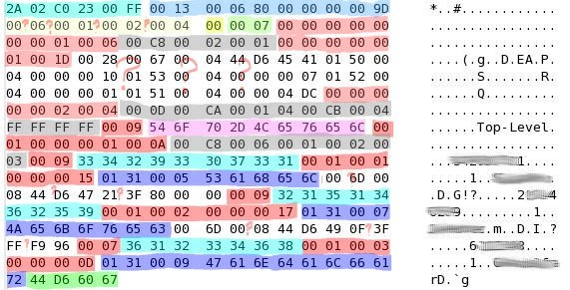
Protokol ICQ – Primer

Slide 36
Protokol ICQ
razširitve so v XML obliki
omogočajo VoIP, video, slike, ...
konkurenca je premočna

Slide 37
Protokol XMPP – splošno http://www.jabber.org
odprt, dobro dokumentiran in enolično specificiran protokol
XML oblika pošiljanja sporočil
ljubkovalno ime: Jabber
Google je privzel XMPP za svoj temeljni protokol za IM (Google Talk)
nedvomno protokol prihodnosti!

Slide 38
Protokol XMPP – dobrote http://www.jabber.org
podpira enkripcijo od uporabnika do uporabnika (za razliko od MSNP, kjer se sporočilo na strežniko odkriptira)
XML oblika zapisa omogoča enostavno razčlenjevanje
modularen protokol, možnost razširitev (npr. Jingle za VoIP)
distribuiranost za razliko od ostalih centraliziranih protokolov

Slide 39
Protokol XMPP – dobrote http://www.jabber.org
lepo število odjemalcev (GAIM, Kopete, Google Talk, Trillian, Miranda, Psi, iChat, Adium)
in tudi strežnikov! (jabberd, ejabberd, Merak, WildFire, Sun Java System IM server)
pošiljanje jedra tekstovnih sporočil v XHTML obliki
prenos sporočil posreden, audio, video in prenos datotek neposreden

Slide 40
Protokol XMPP – primer sintakse
Primer pošiljanja sporočila v Jabber protokolu:
C – odjemalec (client)
S – strežnik (server)
C: <?xml version=’1.0’ encoding=’UTF-8’?>
<stream:stream to=’example.com’ xmlns=’jabber:client’ xmlns:stream=’http://etherx.jabber.org/streams’ version=’1.0’>
S: <?xml version=’1.0’ encoding=’UTF-8’?>
<stream:stream from=’example.com’ id=’someid’ xmlns=’jabber:client’ xmlns:stream=’http://etherx.jabber.org/streams’ version=’1.0’>
... encryption, authentication, and resource binding ...
C: <message from=’juliet@example.com’ to=’romeo@example.net’ xml:lang=’en’>
C: <body>Art thou not Romeo, and a Montague?</body>
C: </message>
S: <message from=’romeo@example.net’ to=’juliet@example.com’ xml:lang=’en’>
S: <body>Neither, fair saint, if either thee dislike.</body>
S: </message>
C: </stream:stream>
S: </stream:stream>

Slide 41
Prihodnost IM
razvoj bo vsekakor zanimiv in dobičkonosen (kot tudi vse telekomunikacijske storitve danes)
prihodnost bodo imeli odprti protokoli, saj lajšajo delo razvijalcem strežnikov in odjemalcev za IM
zlitje elektronske pošte, SMS, samega govora in videa v en protokol

